Slide 1
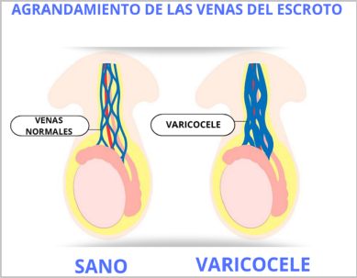
Varicocele
Miguel Ángel Fernández-Cuesta Valcarce. Pediatra
www.familiaysalud.es

Slide 2
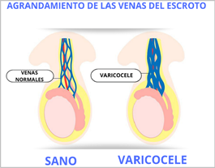
¿Qué es y cómo se nota?
Es la presencia de dilataciones varicosas (como las varices de las piernas) en las venas del cordón espermático, dentro del escroto.
Se suele ver como un bulto con la consistencia de una “bolsa de gusanos”.
La mayor parte no duelen y no dan síntomas, aunque a veces puede causar infertilidad.
www.familiaysalud.es

Slide 3
¿Cómo se trata?
La mayor parte de las veces no hace falta tratamiento.
El uso de antiinflamatorios, ropa interior ajustada o soporte (suspensorio) para sostener el escroto puede mejorar las molestias.
En caso de molestias, gran tamaño o infertilidad puede necesitar cirugía o taponamiento de la vena a través de la piel
www.familiaysalud.es

